Slide 1
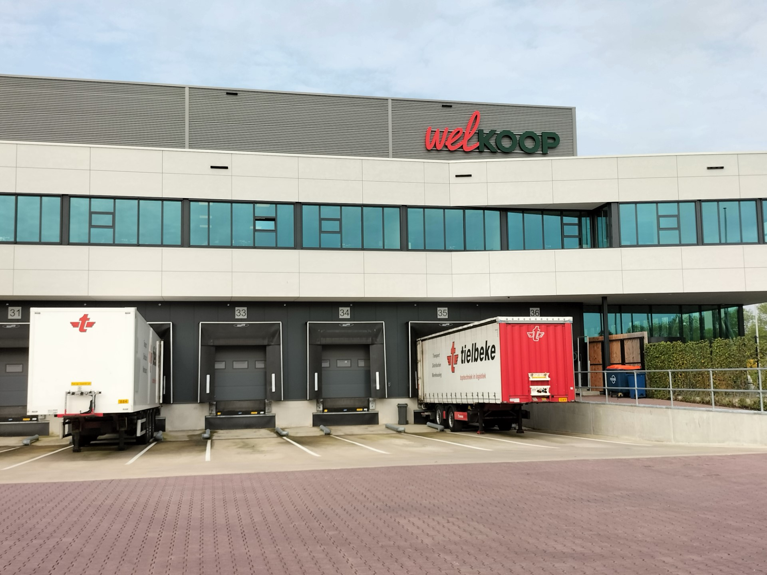
Periode 5, Het magazijn Groene Retail
22 mei 2023

Slide 2
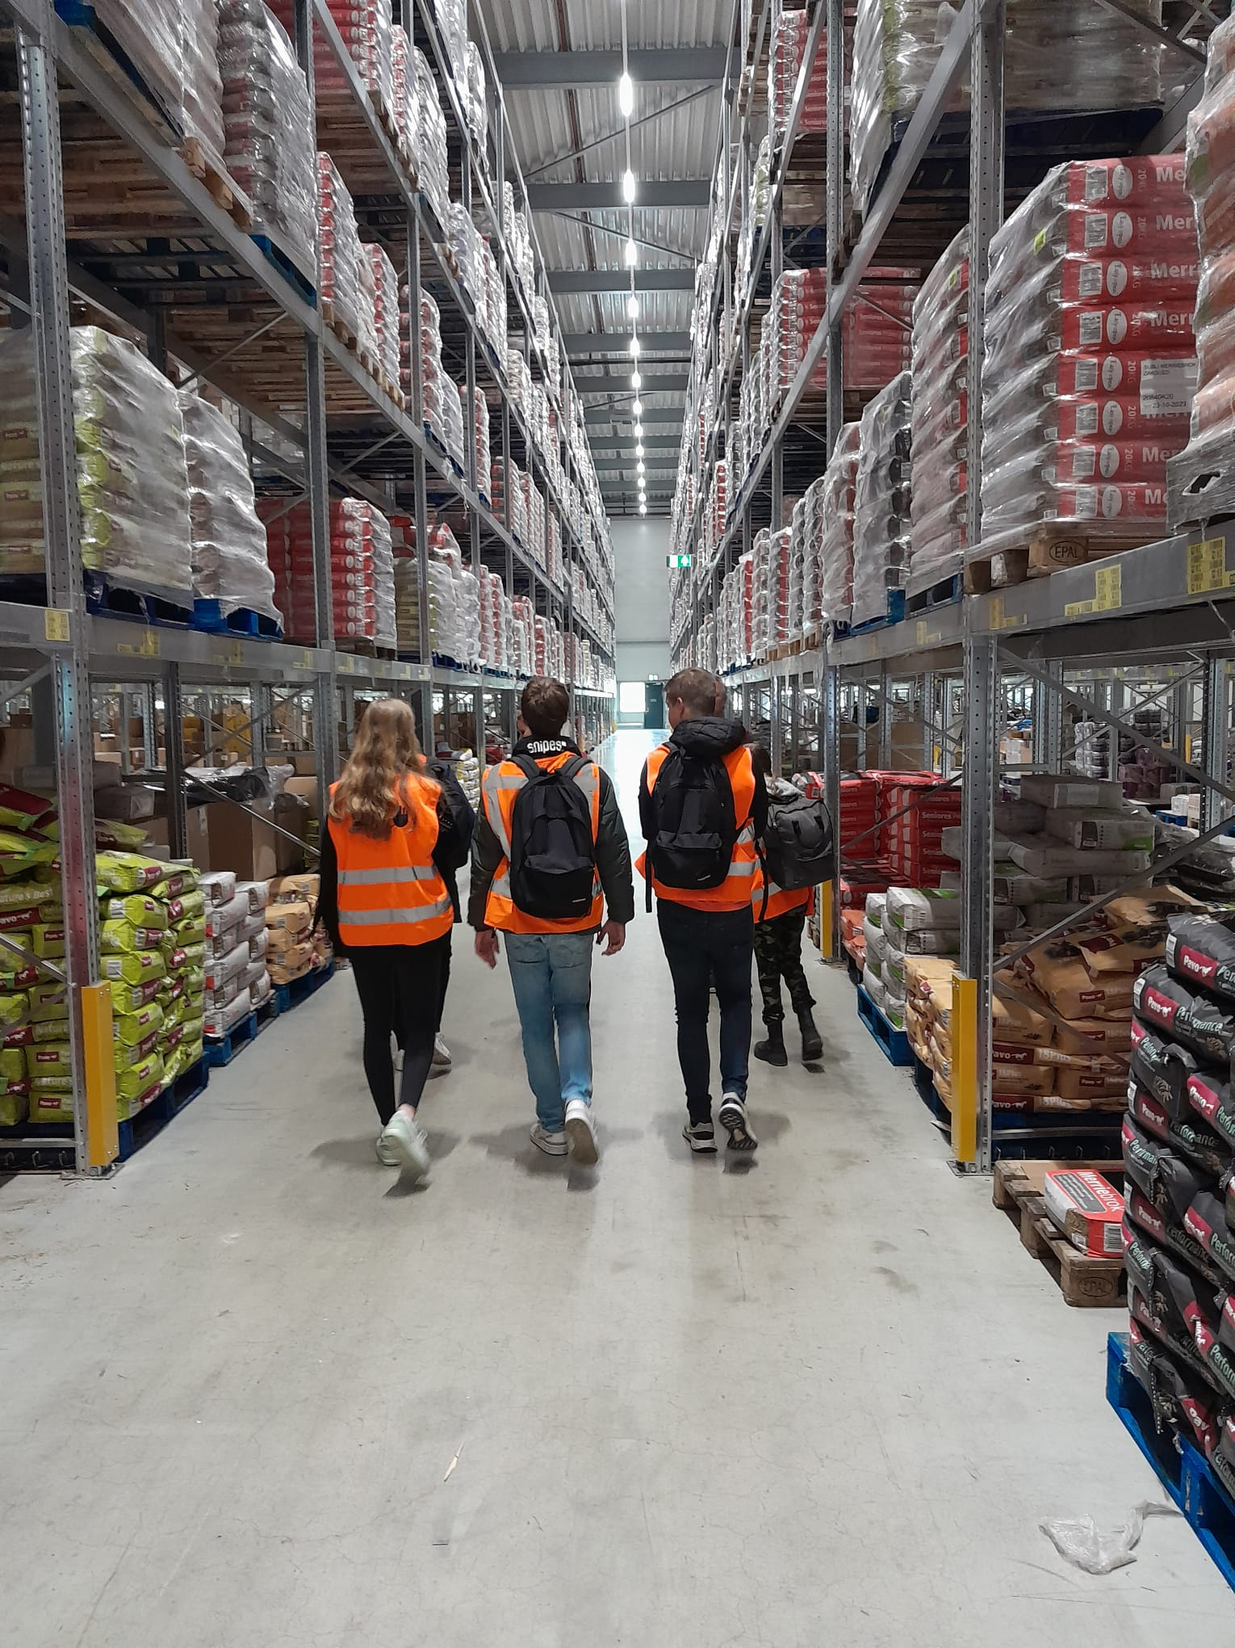
Programma van vandaag
Voorlichting Buitenlandse stage
Plantenkennis
I.O. en BPV opdrachten
Theorie
LOB/ coaching
BPV adres 26 juni
BPV uren 3 juli
BPV beoordeling 3 juli
Stevie

Slide 3
Het magazijn, wat is dat eigenlijk?
Afsluitbare ruimte
Tijdelijke opslag
Logische ligging en inrichting
Waarom worden goederen opgeslagen?
Onregelmatige aanvoer
vraag van de klant
Beschikbare winkelruimte
Grootte van goederen / artikelen
Seizoenartikelen

Slide 4
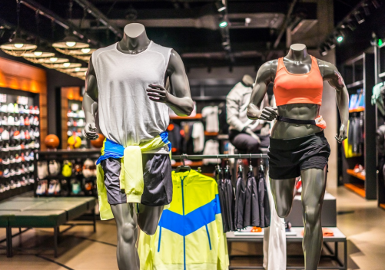
Artikelen in de winkel leggen een lange weg af voordat ze in het schap liggen. Er komt veel bij kijken voordat een levering goed is verwerkt
Hoe zorg je ervoor dat de goederenstroom in jouw winkel goed verloopt?

Slide 6
Opdracht in tweetallen
Welke begrippen horen bij elkaar?

Slide 7
Wat is de functie van een magazijn?
Ontvangst goederen
Goederen controleren
Verwerking goederen/ verkoopklaar maken
Opslag goederen
Verzending goederen
Emballage / retouren
Controle van de voorraden

Slide 8
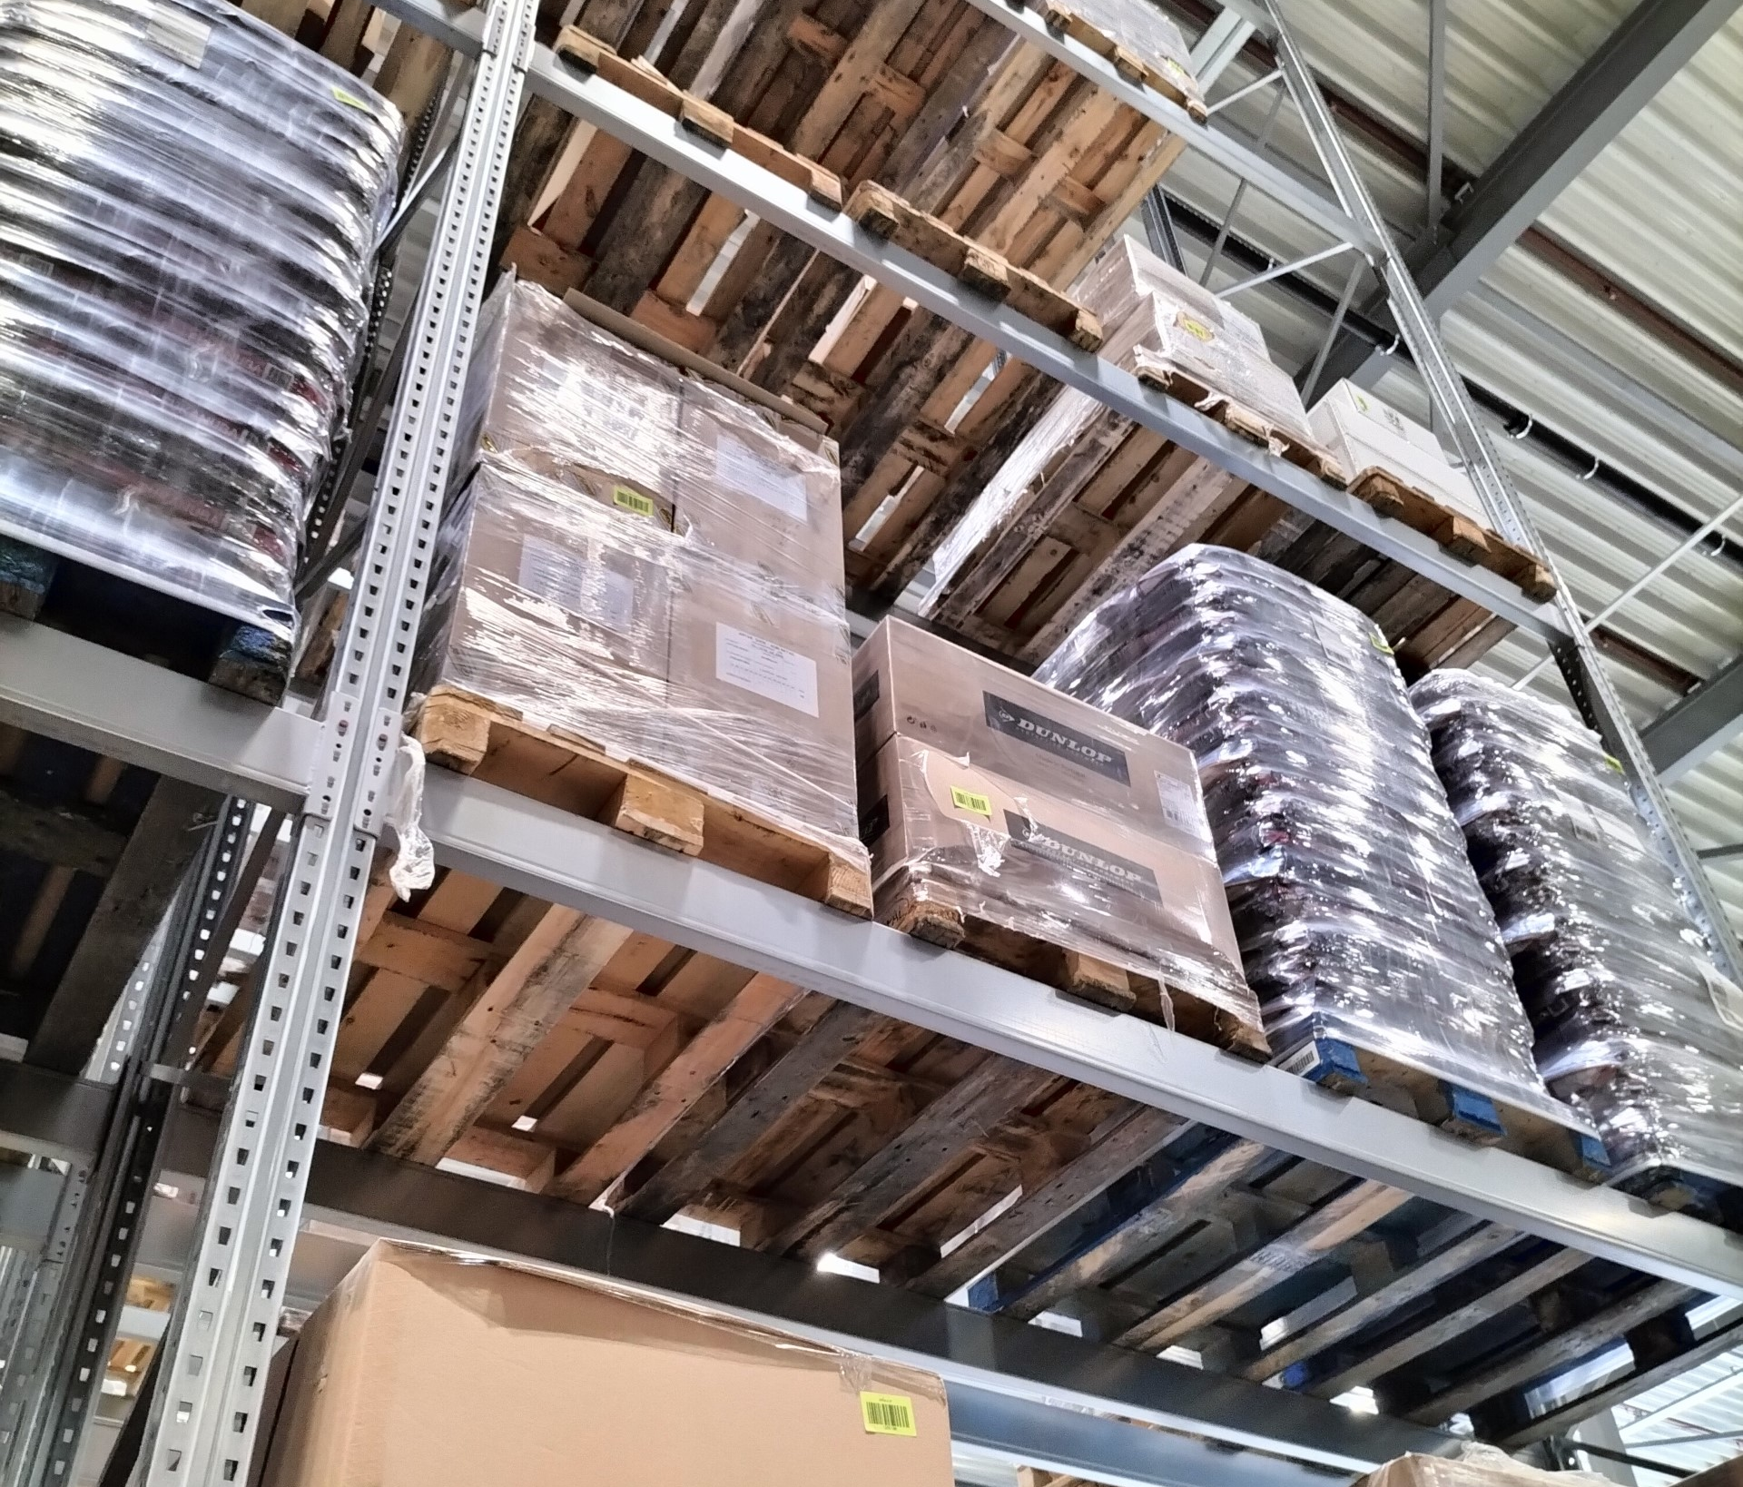
Opslagmethoden
Op de vloer, een nadeel is: ……..
Vlonders
Pallets
Stellingen
Rolcontainer
Buiten opslag
Speciaal als vries- of koelproducten, chemicaliën, dure producten, levende producten

Slide 9
Let op veiligheid !!
Zware artikelen laag
Niet te hoog plaatsen
Breekbare artikelen niet onderaan
Overzicht bij opslaan
Fast movers logisch plaatsen (waar?)
Artikelen daar waar nodig scheiden; voeding en chemische middelen, planten en bestrijdingsmiddelen

Slide 10
Administratieve documenten
Vrachtbrief
Pakbon
Retourbon

Slide 11
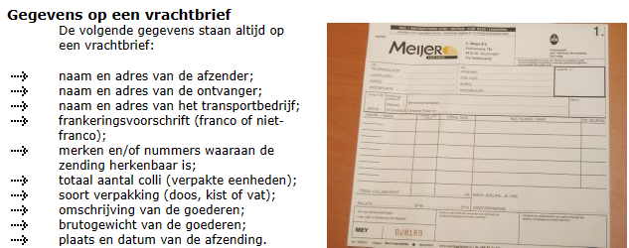
Vrachtbrief
Verzender → vervoerder →ontvanger
Controleer deze gegevens algemeen …..

Slide 12
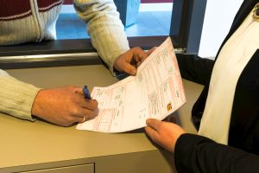
Leverings- en betalingsvoorwaarden
Franco de afzender betaalt de kosten
Niet franco de ontvanger betaalt de vrachtkosten
Rembours de ontvanger betaalt de goederen bij aflevering aan de chauffeur
De chauffeur vertrekt pas wanneer de vrachtbrief is ondertekend. Klopt er iets niet, dan pas je de vrachtbrief aan. De chauffeur bewijst hiermee wat er is afgeleverd.

Slide 13
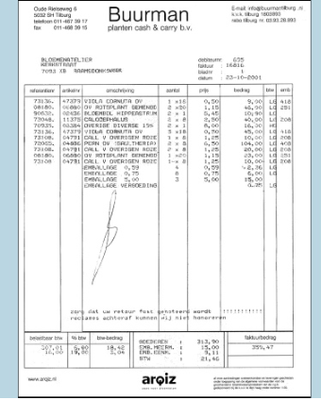
Pakbon

Slide 15
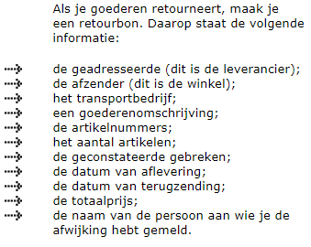
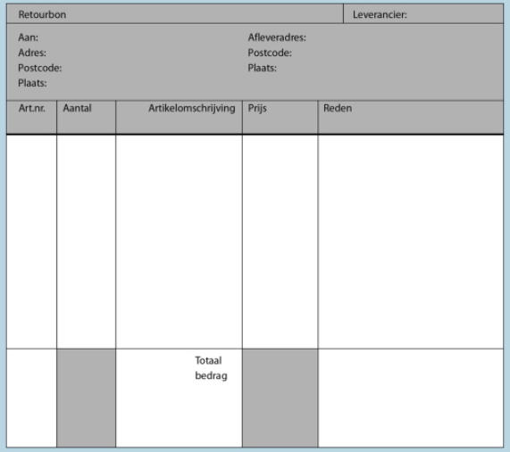
Retourbon
Beschadiging, terugroepactie, emballage, verkeerd geleverd, verkleurd, incompleet, etc.

